Slide 1
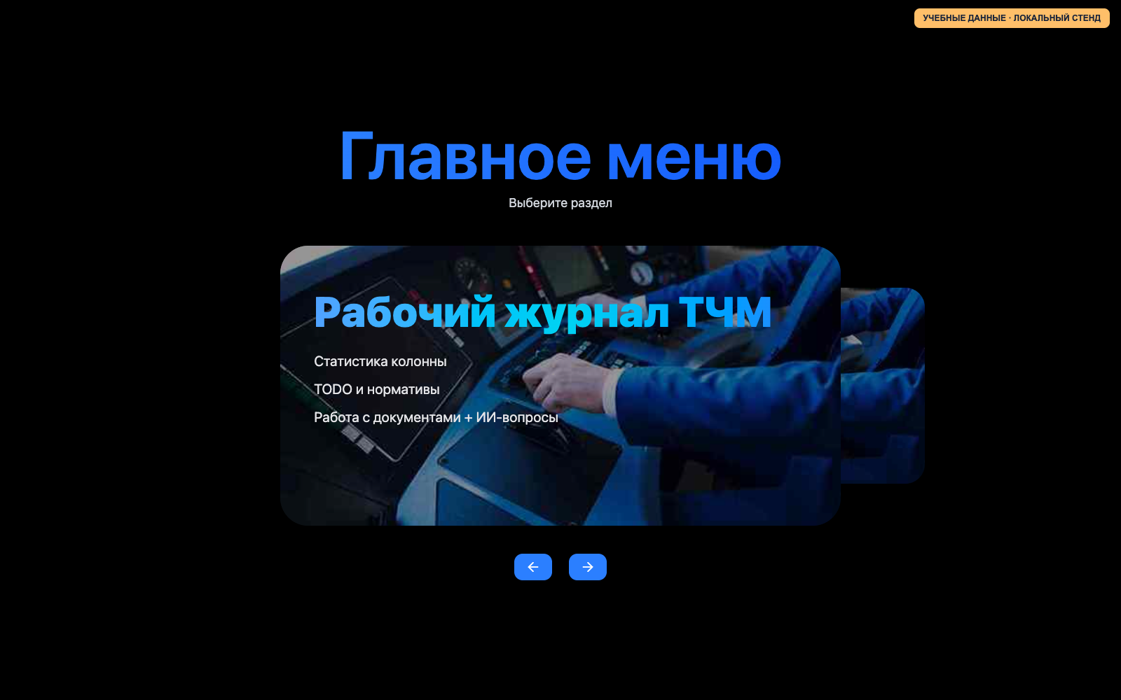
ARM / ТЧ-15
Всё необходимое для рабочего дня
От личной смены машиниста до организации работы подразделения.
• Машинисту — понятные задания и рабочая информация
• Инструктору — контроль своей колонны и обучение
• Нарядчику — планирование и согласование работы
Презентация для пользователей и руководства · 02.11.2026
01
Notes:
Расскажите о проекте через повседневную работу людей. Не перечисляйте программы и базы данных. Показаны реальные интерфейсы на учебных данных; возможности веба и Android различаются. Техническая редакция сохранена отдельно.

Slide 2
ОБЩИЙ ПОРЯДОК РАБОТЫ
Каждый видит свою часть работы
Машинист, нарядчик и инструктор работают с общими сведениями.
Планирование
Получение наряда
Работа и учёт
Контроль
Обучение
• Пользователь получает нужную информацию в одном месте
• Результаты работы помогают планировать следующий период
Действующие разделы · отдельные связи между ними ещё развиваются
02
Notes:
Объясните цикл простыми словами: назначили работу, довели её до сотрудника, учли результат, проверили подготовку. Не утверждайте, что все действия уже автоматически переходят из одного раздела в другой. Внешний обмен заявками остаётся отдельной работой.

Slide 3
ВОЗМОЖНОСТИ МАШИНИСТА
Личная рабочая информация под рукой
Важен не только общий наряд — важна работа конкретного человека.
• Учёт своих смен, часов и отдыха
• Заявки на подстройку смен и их состояние
• Личный лист необходимых действий и записи в формуляр
• Аудио- и видеоматериалы АТЗ
• Общий наряд и сведения по своей работе
Возможности проекта · состав разделов на вебе и Android различается
03
Notes:
Это отдельный обзор возможностей машиниста, которого не хватало в предыдущей редакции. Не обещайте наличие всех перечисленных разделов в Android: подстройки и формуляр подтверждены в веб-версии. Личный лист здесь — задачи раздела росписей/формуляра, а не журнал задач инструктора и не произвольный личный планировщик.

Slide 4
УЧЁТ РАБОЧИХ СМЕН
Понятно, сколько отработано
Машинист ведёт личный табель и видит картину за месяц.
• Начало и окончание смены, продолжительность работы
• Отработанные часы, ночное и вечернее время
• Промежуток отдыха между соседними сменами
• Отпуск, больничный и учёба — отдельными периодами
• Предварительные начисления для сверки
Доступно в вебе и Android · начисления пока неполные
04
Notes:
Пример объяснения: сотрудник видит не только запись о выходе, но и сколько часов учтено и сколько времени было на отдых. Все перерывы оплачиваются по согласованному правилу проекта. Оплата отсутствий не рассчитана, денежный итог не является окончательной зарплатой. Официальные лицевые счета остаются отдельным контуром.

Slide 5
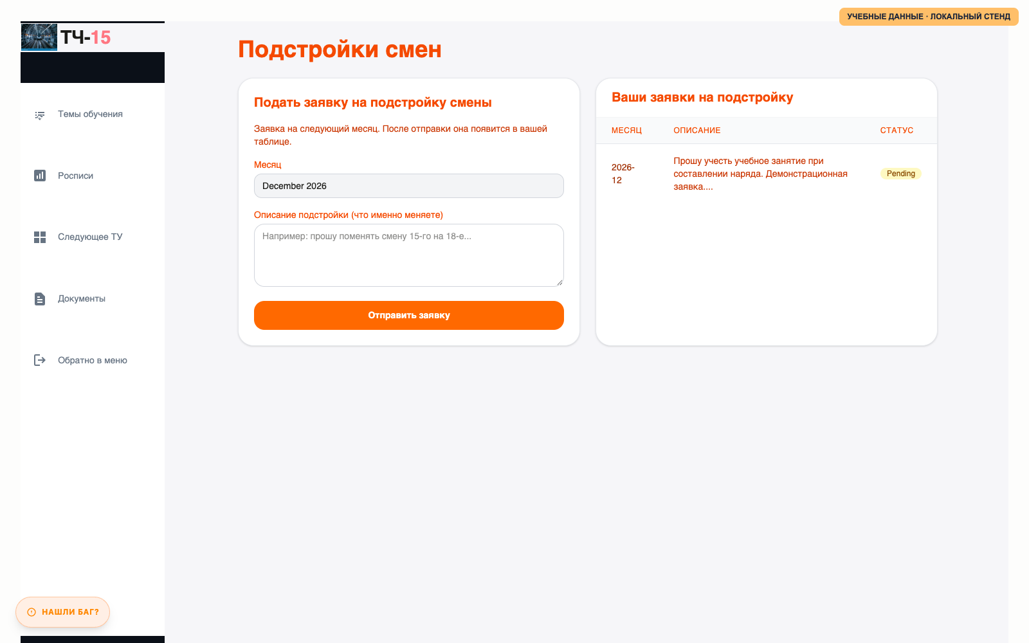
ПОДСТРОЙКИ СМЕН
Пожелание сотрудника не теряется
Машинист отправляет заявку, нарядчик видит её при организации работы.
Действующий веб-раздел · учебная заявка
05
Notes:
Расскажите: пользователь пишет, какую подстройку просит учесть на следующий месяц, и видит состояние своих заявок. Нарядчик получает общий список и отмечает результат обработки. Отправка заявки не означает автоматического изменения смены. Не смешивайте действующий раздел /podstroiki с будущим приёмом заявок из внешнего приложения и с групповыми карточками АТЗ. Не обещайте этот экран в Android.

Slide 6
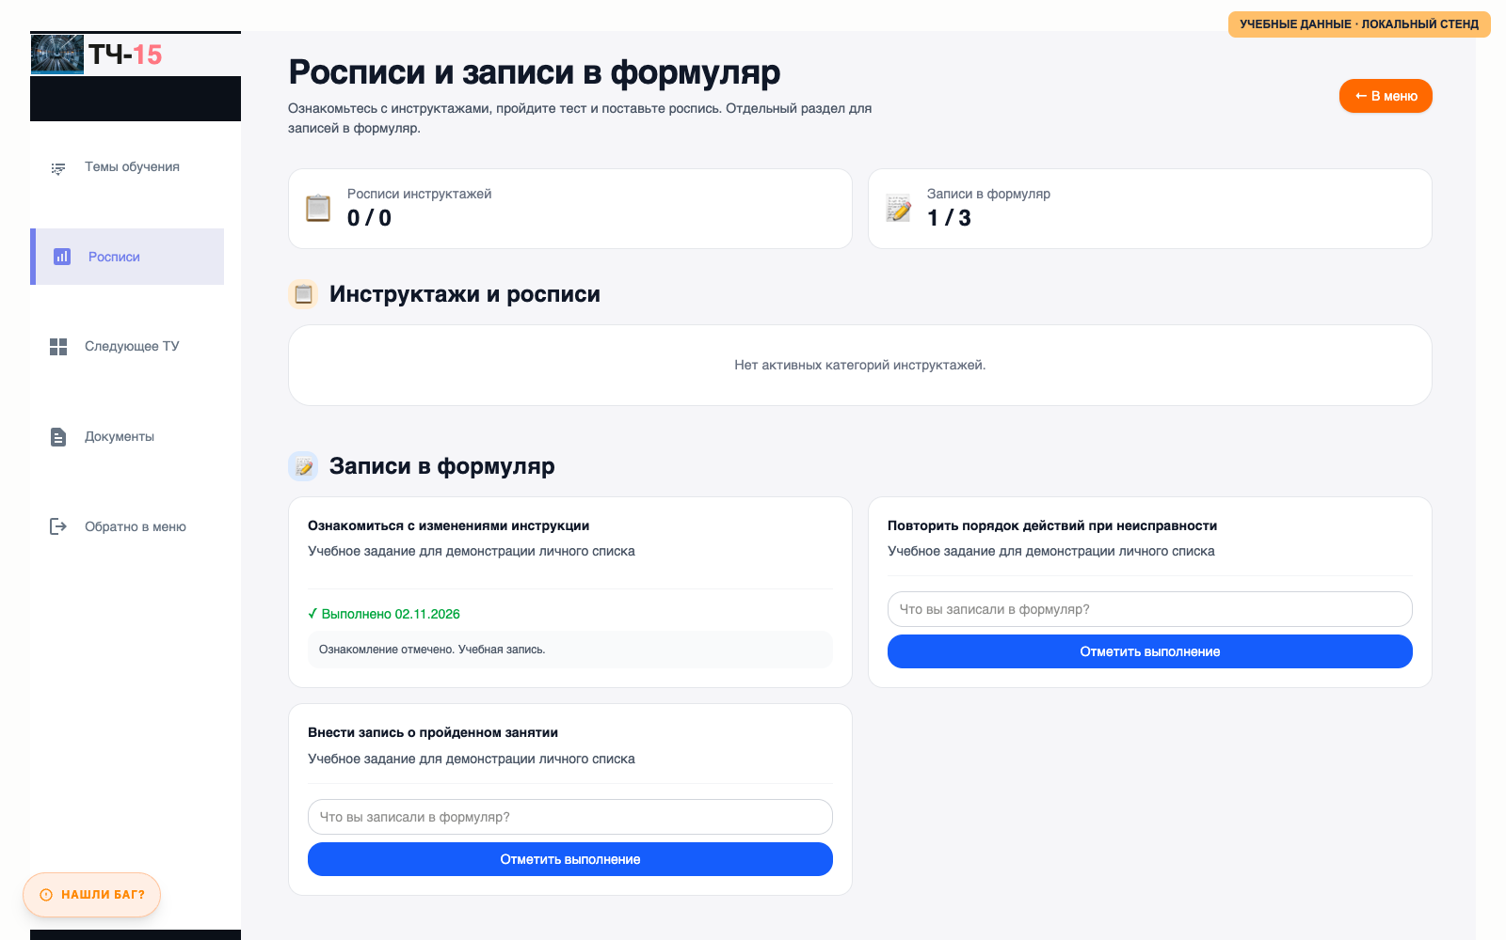
ЛИЧНЫЙ ЛИСТ И ФОРМУЛЯР
Видно, что нужно сделать и что отмечено
Пользователь видит необходимые действия и отмечает запись в формуляр.
Действующий веб-раздел · учебные задачи и отметки
06
Notes:
Объясните разницу: список показывает, какие действия доступны для отметки; рядом сохраняются текст и дата записи пользователя. Это не подтверждение юридической замены бумажного формуляра или квалифицированной подписи. В коде это общий настроенный список активных задач с персональными отметками, а не свободный список задач машиниста с созданием любых пунктов. Задачи инструктора и поручения руководителя — отдельные разделы.

Slide 7
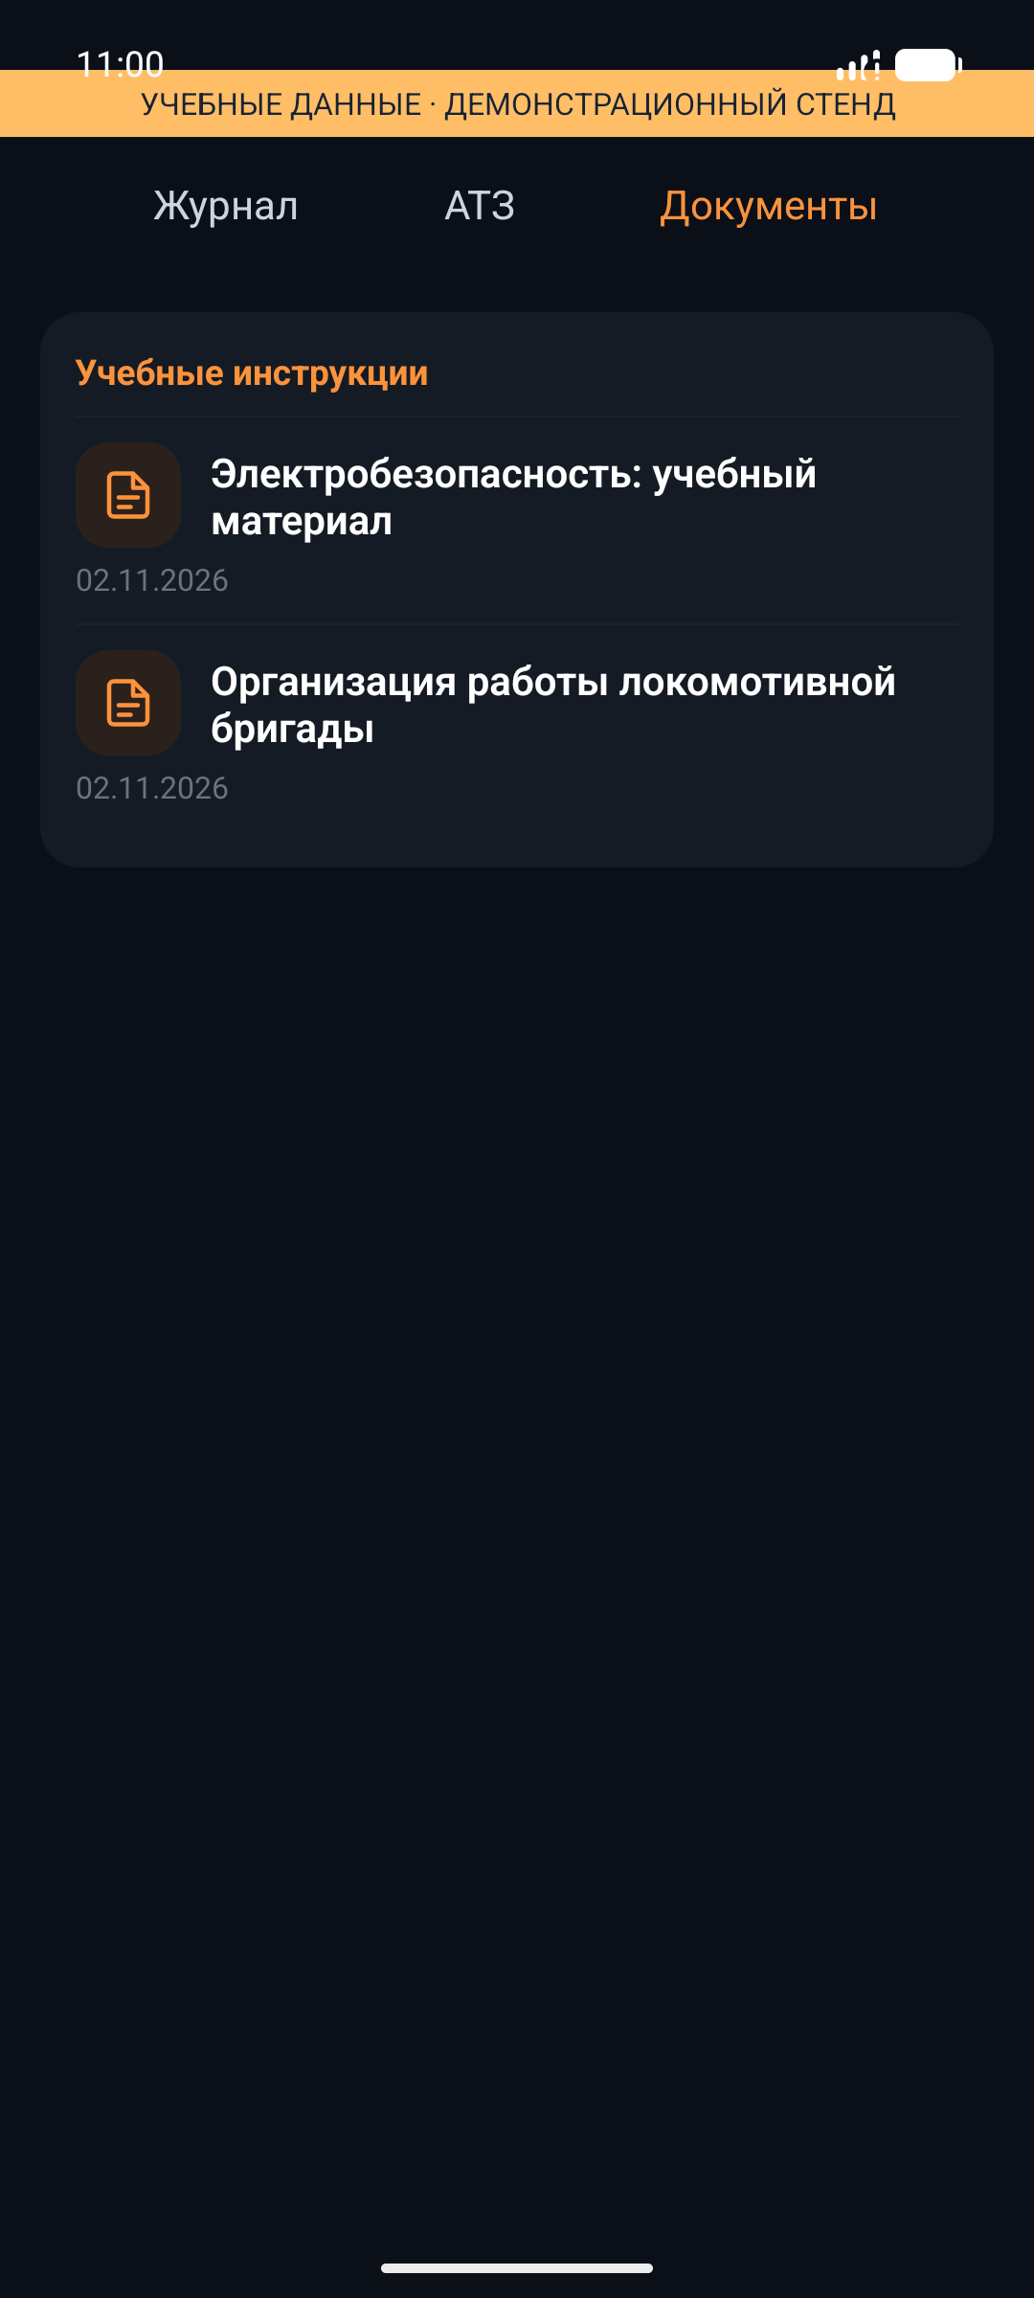
ОБУЧЕНИЕ И АТЗ
Материал можно прочитать, послушать и посмотреть
Подготовка к работе становится удобнее для пользователя.
• Аудиозаписи и видеоматериалы по темам обучения
• Инструкции и документы в одном разделе
• Проверка знаний после изучения материала
• Возвращение к нужной теме при повторной подготовке
Реальные учебные разделы · на снимке каталог документов
07
Notes:
Назовите аудио- и видео-АТЗ понятным примером: сотрудник может повторить тему по записи, а не искать материал в разных местах. Система поддерживает аудио/видео, но наличие конкретного наполнения АТЗ зависит от загруженных материалов. Учебный материал не равен факту посещения занятия: явка отмечается отдельно. Снимок иллюстрирует каталог документов, не выдаётся за экран видеопроигрывателя.

Slide 8
ПРОСМОТР НАРЯДОВ
Из общего наряда — к своей работе
Машинисту не нужно каждый раз просматривать весь список вручную.
Выбрать выкладку
Открыть свой файл
Посмотреть общий наряд
• Наряды доступны для просмотра по опубликованным датам
• При подготовленной выкладке есть личные сведения по машинисту
• Расшифровка помогает понять обозначения смен
Личные файлы и общий просмотр · наличие сведений зависит от выкладки
08
Notes:
Под сортировкой по машинисту описывайте фактическое разнесение/отбор записей: личный файл связан с пользователем, общий наряд доступен отдельно. Не обещайте универсальную сортировку всех нарядов по любой фамилии каждому пользователю. Личные файлы должны быть подготовлены при публикации. Не смешивайте справочник расшифровок в браузере с серверным поиском инструктора.

Slide 9
НАРЯДЫ ДЛЯ ИНСТРУКТОРА
Нужные сотрудники и расшифровка смен
Инструктор собирает сведения по отдельному машинисту или списку своей колонны.
Список сотрудников
Поиск по нарядам
Результат со сменами
• Отбор по ФИО в нескольких нарядах
• Объединённый результат по выбранным сотрудникам
• Время и расшифровка смен по имеющимся разбивкам
Действующий инструмент поиска · отбор строится по подготовленному списку
09
Notes:
Сформулируйте для слушателя: можно подготовить список своей колонны и получить из нарядов только нужные сведения. В просмотренном коде пользователь загружает списки ФИО, наряды и разбивки; автоматическая кнопка выбора любой колонны не подтверждена. При отсутствии разбивки полная расшифровка не гарантируется. Это не новый доступ к чужим колоннам. Скриншот результата с реальными данными не использовался.

Slide 10
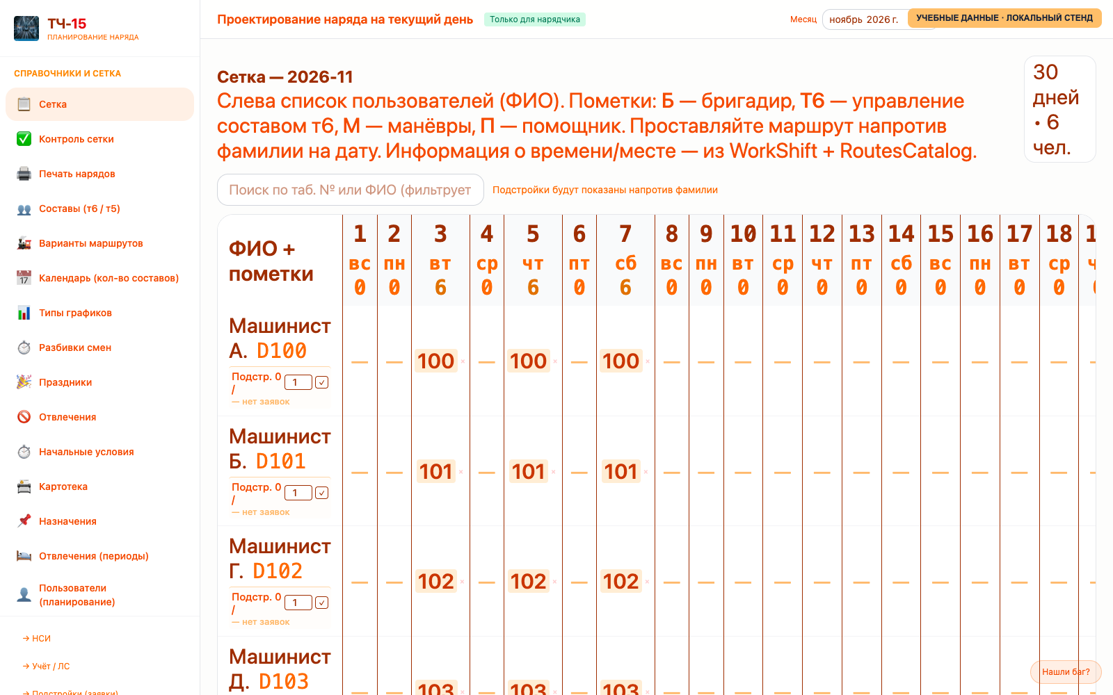
РАБОЧЕЕ МЕСТО НАРЯДЧИКА
Планирование с проверкой ограничений
Сетка, состав бригад, справочники и выдача наряда связаны в одном рабочем месте.
Реальный веб-интерфейс · учебная сетка
10
Notes:
Объясняйте через действия: нарядчик видит людей и даты, назначает работу, проверяет ограничения, готовит наряд. Проект переноса АРМ-ЛБ из комплекта ARMNRD/.migration учтён. Полная сверка официальных расчётов и приёмка всех рабочих сценариев ещё требуют завершения. Не перечисляйте названия внутренних сервисов.

Slide 11
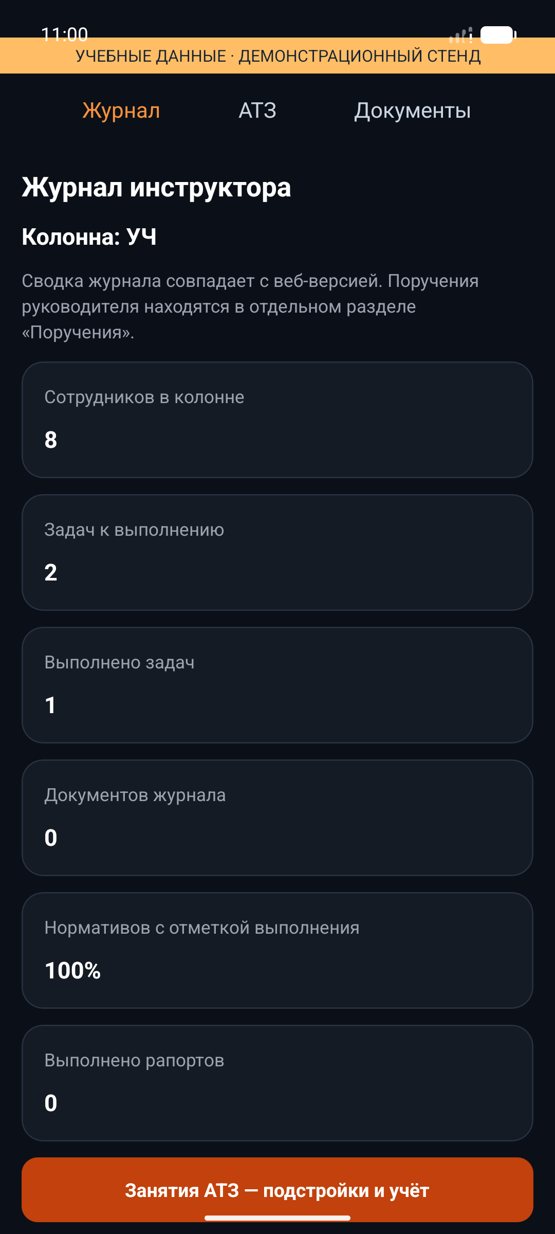
ИНСТРУКТОР И РУКОВОДИТЕЛЬ
Контроль, который можно проследить
Задача, занятие или поручение имеют понятный результат и историю.
• Инструктор видит задачи и нормативы своей колонны
• По АТЗ отдельно отмечается фактическое присутствие
• Руководитель получает отчёт и принимает результат
• Возврат на доработку сопровождается объяснением
Опубликованные разделы · пользовательские проверки продолжаются
11
Notes:
Сохраняется описанный ранее цикл инструктора и нарядчика, но акцент расширен на машиниста. Заявка не означает проведённое занятие, отправка отчёта не означает принятие. Показан экран журнала, а не руководительская панель. Для АТЗ сохраняется необходимость проверки на физическом смартфоне.

Slide 12
ЗАЩИТА РЕСУРСА
Сведения доступны тем, кому они нужны
Защита строится из нескольких дополняющих друг друга мер.
• Права разделены по роли и рабочим обязанностям
• Доступ к данным и изменениям ограничивается
• Файлы выдаются через приложение после проверки доступа
• Сетевой экран должен ограничить лишние подключения
• Полностью закрытая сеть — отдельный этап развития
Меры защиты действуют · закрытый контур ещё требует внедрения
12
Notes:
Вместо перечисления Docker, UFW, SSH и баз данных объясните: кто может войти, какие сведения увидит и почему нельзя открыть всё подряд. Последний аудит не подтверждает полный запрет внешнего доступа. Файервол — это сетевой экран, а не абсолютная гарантия от взлома. Технические подробности оставлены в отдельной презентации.

Slide 13
ПЕРСОНАЛЬНЫЕ ДАННЫЕ
Украденная копия не должна раскрывать человека
Следующий этап — шифрование данных, по которым можно узнать сотрудника.
• ФИО, телефоны, даты рождения и номера прав
• Ключи расшифровки хранятся отдельно от рабочих данных
• Доступ к расшифровке ограничивается и контролируется
• Поиск и восстановление должны продолжать работать
ПЛАН · шифрование рабочих персональных полей ещё не включено
13
Notes:
Объяснение: данные превращаются в нечитаемый набор символов, а ключ хранится отдельно. Не обещайте защиту при любом взломе: захваченное работающее приложение может использовать свои разрешения на чтение. Табельные номера, почта и связанные записи тоже могут раскрывать личность. Уже зашифрованные резервные копии — другая мера.

Slide 14
СОХРАННОСТЬ И СВЯЗЬ
Восстановить работу и сохранить сообщения
Резервные копии уже создаются; внутренний чат развивается из обратной связи.
• Зашифрованная копия данных сохранена вне рабочего сервера
• Полное восстановление и автоматическое копирование нужно довести
• Будущий чат хранит сообщения и вложения внутри системы
• Повтор отправки и подтверждение доставки проверяются отдельно
Копии — действующая основа · автономный чат — план
14
Notes:
Объясните разницу статусов: копия принята на компьютере владельца, но расписание и полное восстановление приложения ещё не приняты. Backstage является текущим этапом чата по уточнению владельца. Полноценный обмен сотрудников без внешних сервисов ещё не опубликован. При отсутствии связи с внутренним сервером немедленная доставка невозможна.

Slide 15
ЛОКАЛЬНЫЙ ПОМОЩНИК
Нужная инструкция — вместе с объяснением
Пользователь задаёт вопрос и получает ответ с указанием источника.
Вопрос пользователя
Поиск по своим материалам
Ответ и источник
• Работа на локальном компьютере без внешней модели
• Закрытые документы не отправляются посторонним сервисам
• Первый этап — подсказки без самостоятельного изменения данных
ПЛАН · помощник ещё не внедрён
15
Notes:
Не употребляйте названия моделей и характеристики видеокарт на основном слайде. Понятный пример: найти правило в нужной редакции инструкции и показать, где оно написано. До внедрения необходимо проверить качество ответов, права доступа и работу без интернета. Помощник может ошибаться и не заменяет ответственное решение специалиста.

Slide 16
ЧТО ДАЁТ СИСТЕМА
Меньше разрозненных действий
Польза оценивается на обычной работе пользователей.
• Машинисту — видеть свою работу, задачи и материалы
• Нарядчику — учитывать заявки и проверять назначения
• Инструктору — собирать сведения по колонне и контролировать подготовку
• Руководителю — понимать, что поручено и что принято
Ожидаемая польза · численные результаты требуют измерений
16
Notes:
Используйте формулировки «пользовательская проверка», «работа пользователей», «отзывы пользователей». Не обещайте конкретные проценты экономии. Измерять время подготовки наряда, поиск сведений и число подтверждённых ошибок на сравнимых сценариях.

Slide 17
ДАЛЬНЕЙШЕЕ РАЗВИТИЕ
Улучшения по понятным шагам
Сначала надёжная повседневная работа, затем новые возможности.
• Пользовательская проверка действующих разделов
• Завершение сверки учёта и обмена заявками
• Укрепление сетевой защиты и восстановление данных
• Шифрование персональных сведений и внутренний чат
• Локальный помощник и более удобные обновления
Предлагаемый порядок работ · сроки ещё не согласованы
17
Notes:
Технический вариант сохраняет подробности CI/CD, ошибок тестов и приёмки бухгалтерской выгрузки. Здесь объясните тот же порядок обычными словами. Развитие не требует сначала переписывать весь интерфейс. Новые правила расчётов и доступа согласуются отдельно.

Slide 18
РЕШЕНИЯ РУКОВОДСТВА
Что нужно для следующего шага
Согласовать задачи и получить обратную связь пользователей.
• Выбрать представителей машинистов, нарядчиков и инструкторов
• Определить порядок доступа и ответственных за данные
• Утвердить, какие улучшения нужны в первую очередь
• Оценить ресурсы после пользовательских проверок
Рабочая редакция для обсуждения · 02.11.2026
18
Notes:
Завершите приглашением обсудить реальные рабочие сценарии. Пользователь должен проверить удобство, профильный специалист — корректность учёта и правил, ответственный за эксплуатацию — восстановление и защиту. Бюджет и сроки не обещаны. Технические вопросы можно разобрать по отдельному сохранённому варианту.

